Slide 1
Linux
Linux

Slide 2
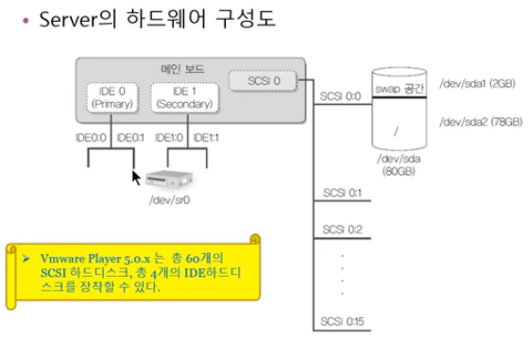
하드디스크 관리
IDE 장치와 SCSI 장치의 구성
IDE 장치 : CD Rom 을 연결해줄 수 있는
(4개)
SCSI (4개의 장치) :
각각 0~15 까지 사용 가능 (7번은 예약)
총 : 최대 60개 장착 가능
Vmware 6.0 이상 부터는 IDE를 이용 안하고
SATA를 이용한다
처음 하드디스크 이름을 /dev/sda 라고 부른다 ➔ sda , sdb, sdc 이런 식으로 증가
(파티션 이름 : sda1, sda2 …)

Slide 3
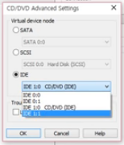
Vmware에서 IDE 확인
Vmware ➔ Server ➔ Edit virtual machine settings (세팅에 들어간다)
CD/DVD 누르고 Advanced 확인

Slide 4
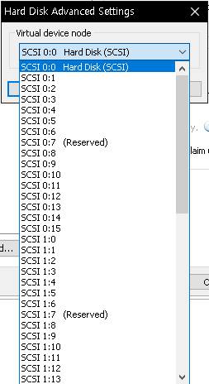
Vmware에서 SCSI 확인
Vmware ➔ Server ➔ Edit virtual machine settings (세팅에 들어간다)
Hard Disk 누르고 Advanced 확인

Slide 5
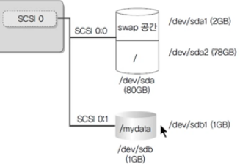
하드디스크 추가
추가 한 다음 바로 이용 가능한 것이 아니라! 파티션을 설정 해야 된다!
특정 디렉터리에 Mount 하면 된다

Slide 6
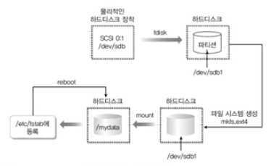
하드디스크 추가
부팅시 자동으로 읽히는 파일 ➔ /etc/fstab 파일 편집
파티션 나누기 : fdisk
포멧 : mkfs
마운트 : mount

Slide 7
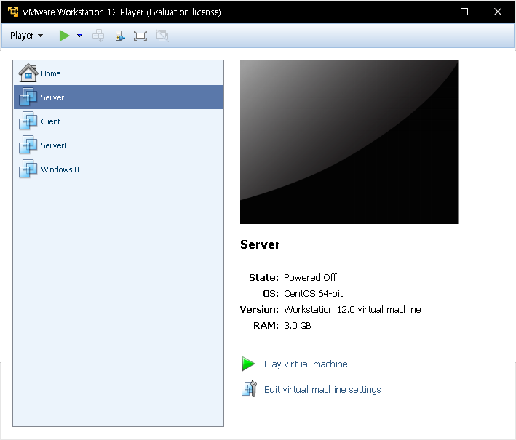
하드디스크 추가

Slide 8
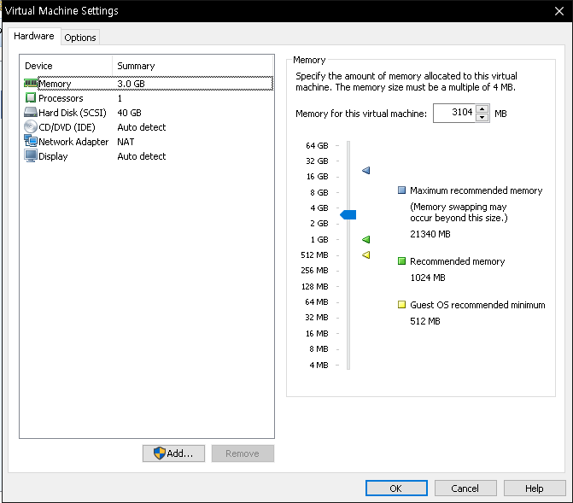
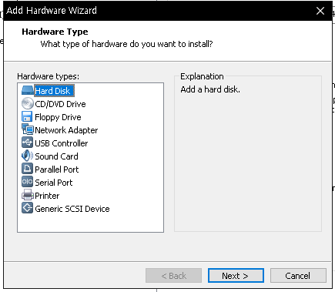
하드디스크 추가

Slide 9
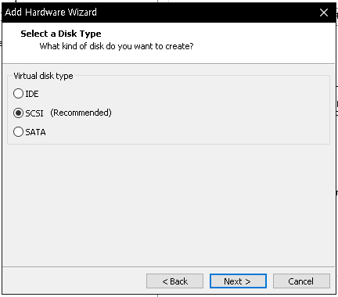
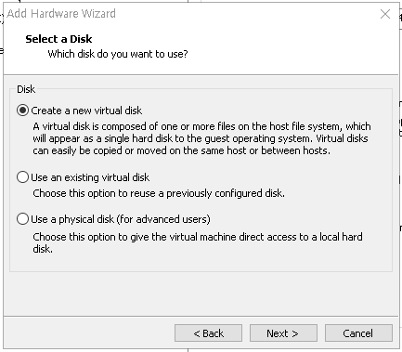
하드디스크 추가

Slide 10
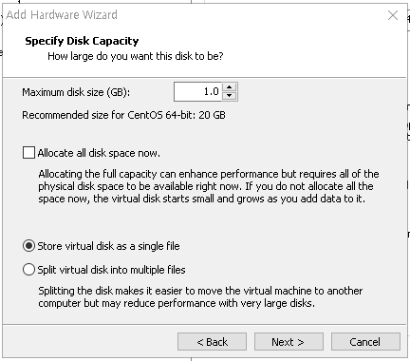
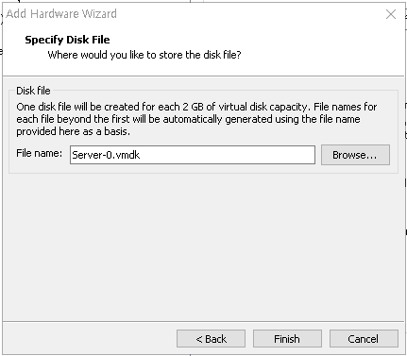
하드디스크 추가

Slide 11
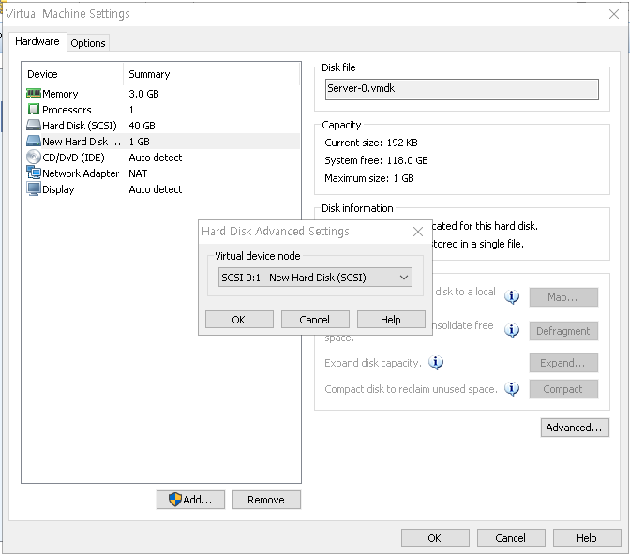
하드디스크 추가
확인 (SCSI 0:1)

Slide 12
하드디스크 추가
부팅시 자동으로 읽히는 파일 ➔ /etc/fstab 파일 편집
파티션 나누기 : fdisk
포멧 : mkfs
완료
마운트 : mount

Slide 13
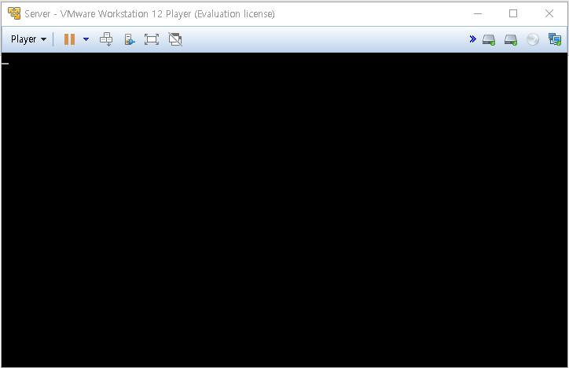
하드디스크 추가
2개

Slide 14

하드디스크 추가
ls –l /dev/sd* 로 하드디스크 확인
(sda ➔ 처음 | sda1, sda2 ➔ 파티션 나움 | sdb ➔ 방금)

Slide 15
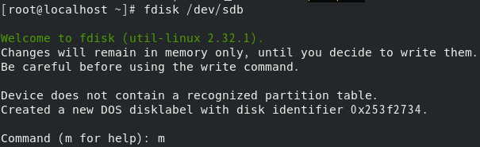
하드디스크 추가
fdisk /dev/sdb
(파티션을 나눌 하드디스크 폴더를 지정한다)

Slide 16
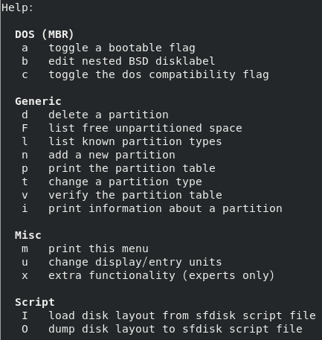

하드디스크 추가
m으로 도움말 확인
n으로 파티션 추가 선택
p를 선택하여 primar로 설정
(primary : 주 파티션, extended : 확장 파티션)
주 파티션으로는 4개가 최대
extended 파티션을 이용 시, 1개는 무조건 extened여야함
(primary 4개, extended 1개 안됨!!)
(primary 3개, extended 1개 ➔ extended에서 쪼갤 수 있음)

Slide 17
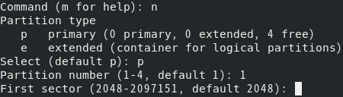
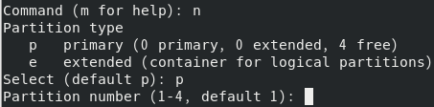
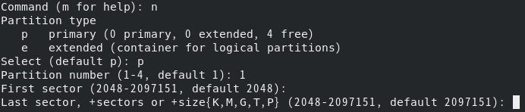
하드디스크 추가
용량의 어디부터 사용 ➔ default로 설정
(처음 : 2048은 시스템 기타 내용 때문에 2048 부터 가능)
p 선택 후, 이름을 몇 번으로 설정 ➔ 1
용량의 어디까지 사용 ➔ default로 설정
(우리는 전부 쓸 것이기 때문)
(마지막 : 2097151 까지 가능)

Slide 18
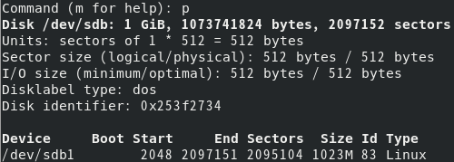

하드디스크 추가
완료 후, p로 확인 가능
(Id 83 ➔ 16진수 는 Type이 Linux이다)
적용하기 w

Slide 19
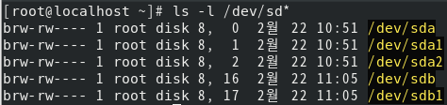
하드디스크 추가
ls –l /dev/sd* 로 하드디스크 확인
(sdb1 생성됨)

Slide 20
하드디스크 추가
부팅시 자동으로 읽히는 파일 ➔ /etc/fstab 파일 편집
파티션 나누기 : fdisk
포멧 : mkfs
완료
완료
마운트 : mount

Slide 21
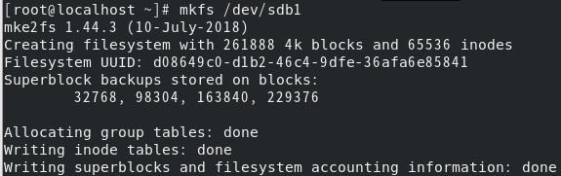
하드디스크 추가
mkfs.ext4 /dev/sdb1
(CentOS는 파일 시스템으로 ext4가 좋다고 한다, 나뉜 파티션을 포맷한다)
(디스크가 크면 오래 걸린다)

Slide 22
하드디스크 추가
부팅시 자동으로 읽히는 파일 ➔ /etc/fstab 파일 편집
파티션 나누기 : fdisk
포멧 : mkfs
완료
완료
마운트 : mount
완료

Slide 23

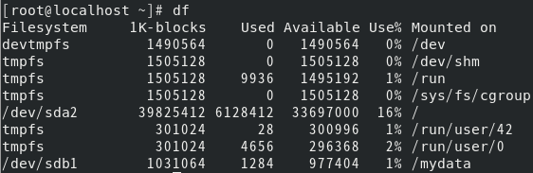
하드디스크 추가
mkdir로 mount할 폴더를 생성 (mkdir /mydata)
mount /dev/sdb1 /mydata
(lost+found 는 휴지통 같은 것이라고 한다)
df
디스크 사용량 확인

Slide 24
하드디스크 추가
부팅시 자동으로 읽히는 파일 ➔ /etc/fstab 파일 편집
파티션 나누기 : fdisk
포멧 : mkfs
완료
완료
마운트 : mount
완료
완료

Slide 25
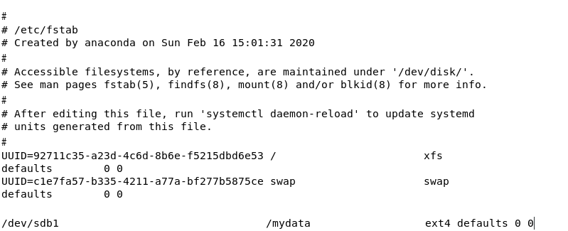
하드디스크 추가
gedit /etc/fstab
(재부팅 될 경우 파일 설정)
Dump를 할 것인가?
(껐다 켰을 때, 문제가 있으면
내용을 처리하고 수정하겠냐?)
Dump를 할 순서

Slide 26
하드디스크 추가
부팅시 자동으로 읽히는 파일 ➔ /etc/fstab 파일 편집
파티션 나누기 : fdisk
포멧 : mkfs
완료
완료
마운트 : mount
완료
완료
완료

